Slide 1
Otto Frello
En uforglemmelig maler
Af Joan Eriksen

Slide 2
Otto Frello
Født d. 6 april 1942 på en gammel slægtsgård i Skyhede ved Outrup nordvest for Varde.
Uddannet som maler og arbejder som uddannet maler i Esbjerg i 1943 -47
Tog til København i 1948. læste kunsthistorie og modtog tegneundervisning.
Underviser i tegning på Akademiet for fri og merkantil kunst i 16 år.
Arbejdede som illustrator sideløbende med undervisningen.

Slide 3
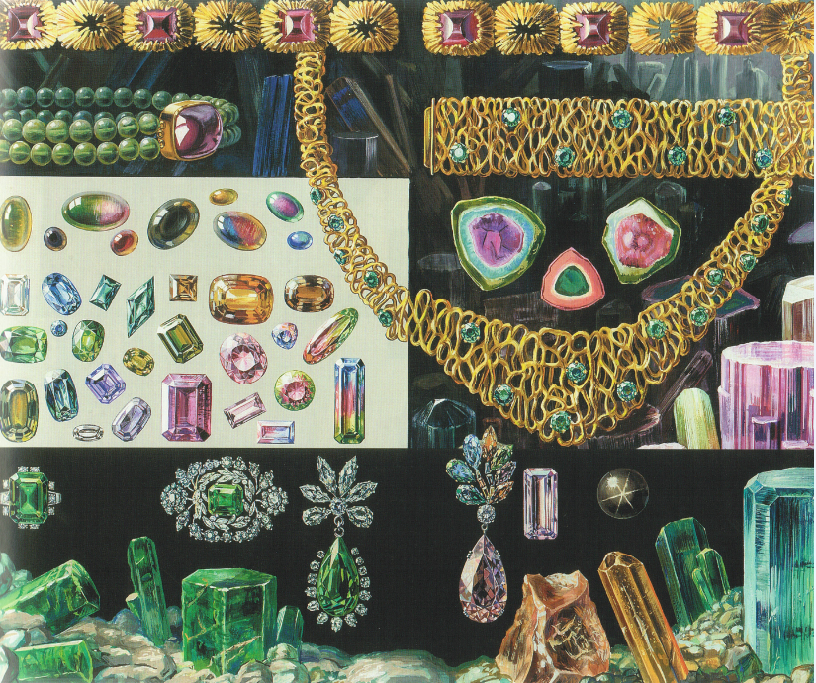
Illustration fra Politikkens bog: Ædelsten i farver

Slide 4
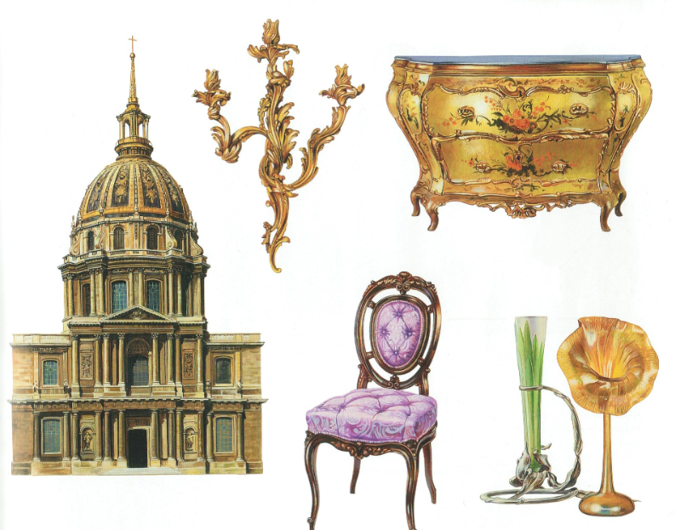
Illustrationer fra Politikkens bog
Stilarternes historie

Slide 5
Detaljerigdom
Arbejdet med de mange detaljer som illustrator har gjort det let for Frello at male billeder med mange detaljer.
Billederne er malet efter fri fantasi
Det tager lang tid at male de mange detaljer
Det tog 4 år at male Københavnerbilledet

Slide 6
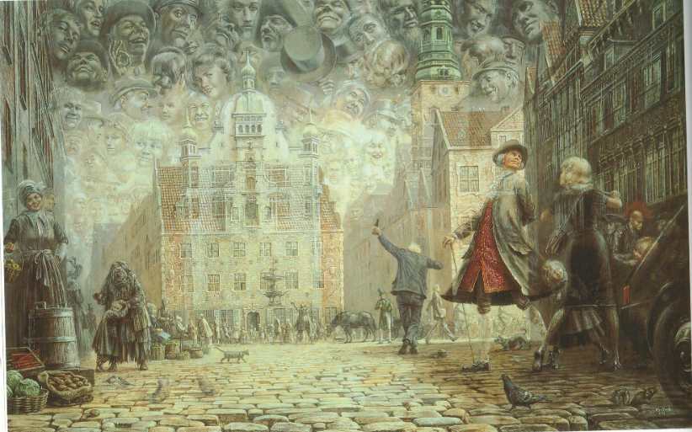
Københavner billedet

Slide 7
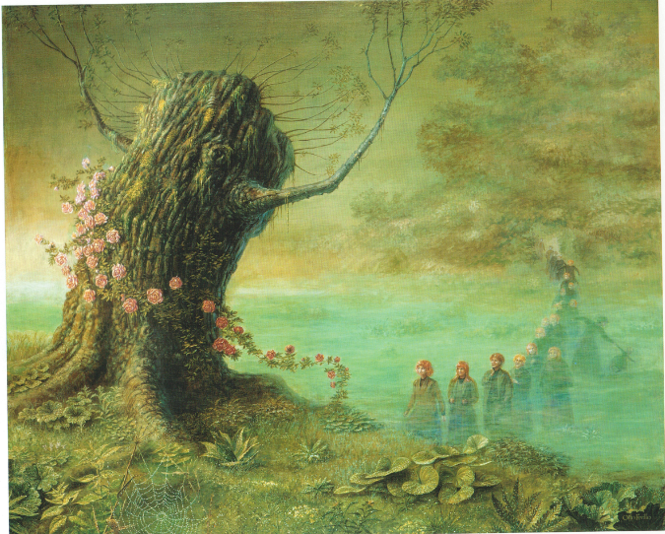
Det gamle træ 1990

Slide 8
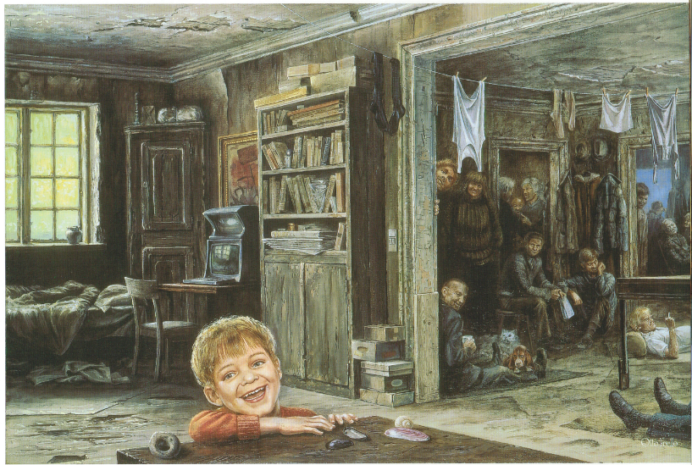
Det glade barn 1988

Slide 9
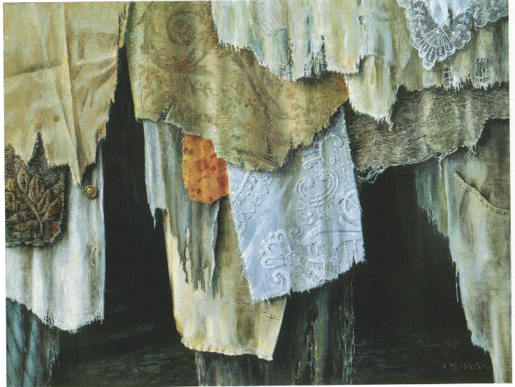
De gamle klude 1992

Slide 10
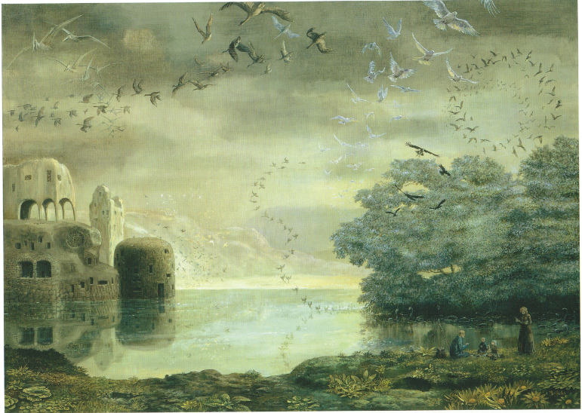
Sofastykke 1993

Slide 11
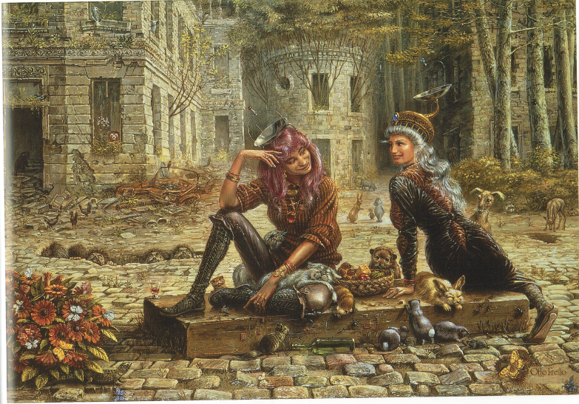
To kvinder 1985

Slide 12
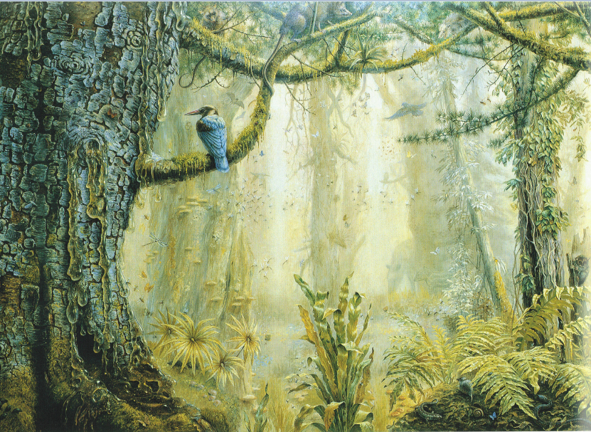
Oksbølbilledet 1997-98

Slide 13
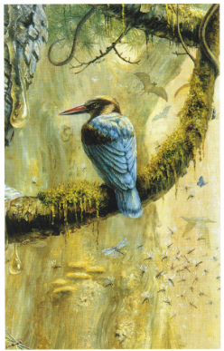
Udsnit af oksbølbilledet

Slide 14
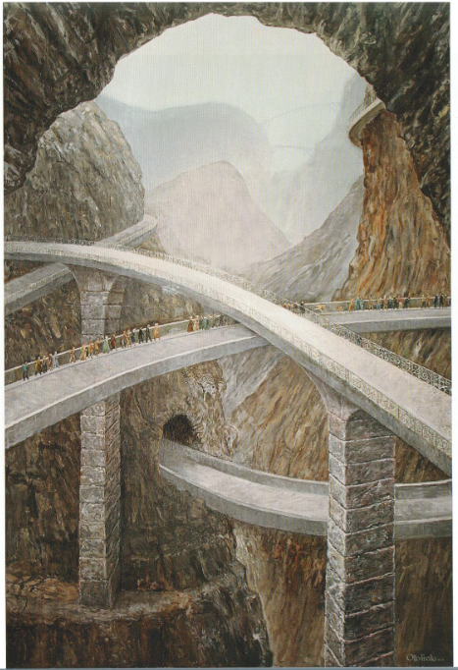
Broerne 2007

Slide 15
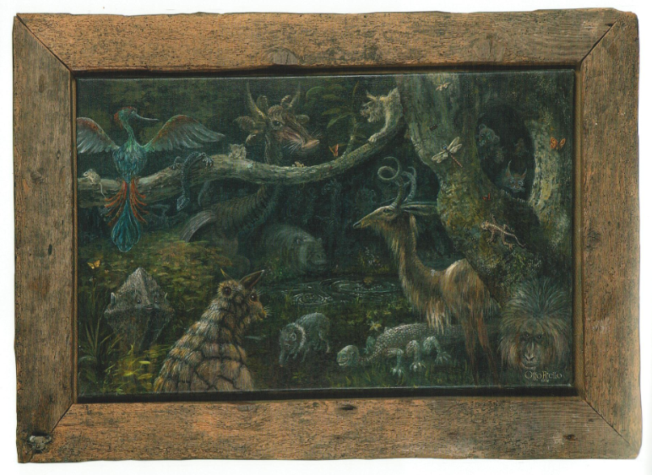
Dyrene 2008

Slide 16
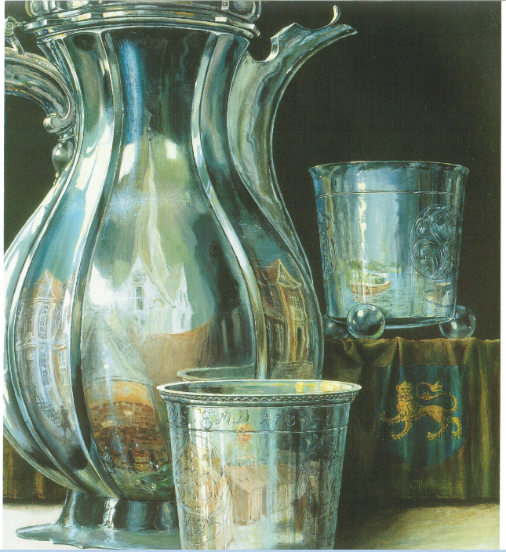
Spejling 1992

Slide 17
Kilder
Frello en utidig maler
Frello en uforbederlig maler

